Slide 1
小歇一刻 K書中心預約系統
B11170030 胡舒婷 B12172101 劉鑒陞

Slide 2
前言
現在很多人喜歡去圖書館、咖啡廳或K書中心唸書、辦公，然而這些地方的座位都是以先搶先贏的方式，導致想臨時前往的人常因無座可用而徒勞奔波，進而增加尋找其他地點的時間成本，就好像走進一家已客滿或是座位不足的餐廳。
為了解決此問題，所以我們建立一套座位預約系統。透過預約機制，計畫前往者可事先保留座位，而未預約者亦能透過系統即時查詢座位使用情況，以提升空間使用效率與用戶便利性。
除了提供訂位服務以外，還有附加飲食服務，可於訂位時先選好想吃的東西，一來不怕離開後沒位置，二來也不用再花時間找吃的。

Slide 3
系統架構圖－流程
輸入基本資料
Login.cs
依據樓層選擇
日期、時段、座位
First.cs/Second.cs
點餐（可省略）
Menu.cs
寄送訂位明細
寄送訂位預定提醒
Menu.cs
Google App Script

Slide 4
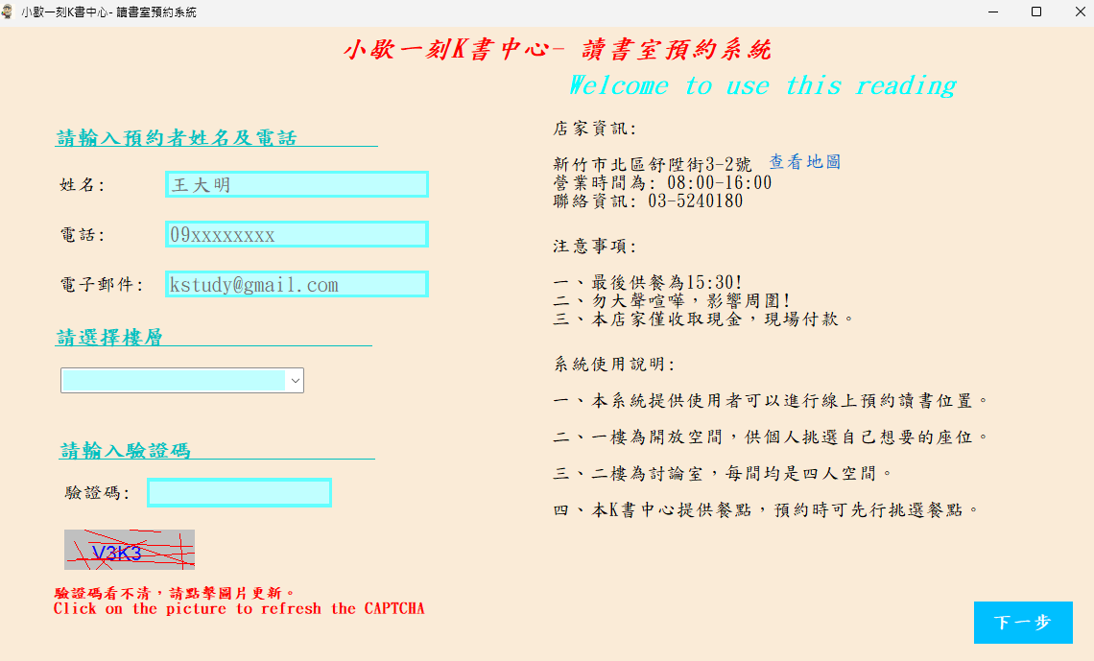
Form1
Login.cs : 登入介面

Slide 5
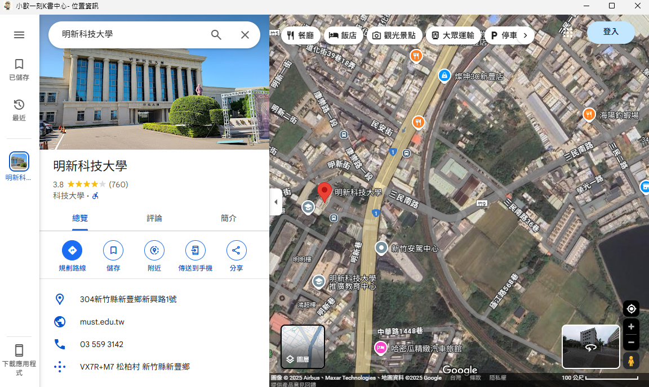
Form2 Map.cs : 店家座標地圖

Slide 6
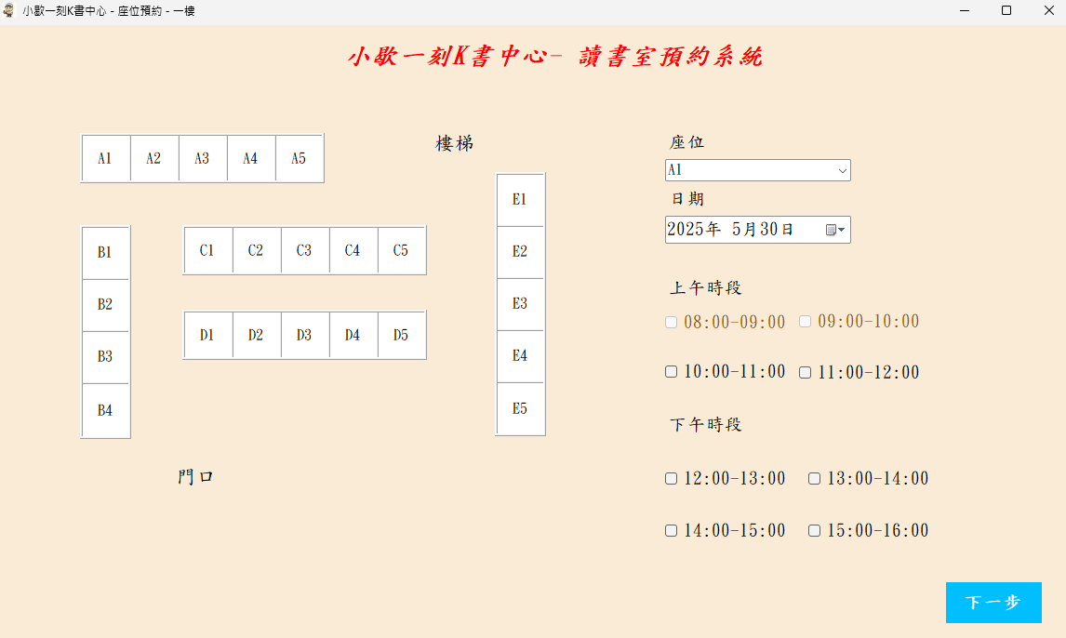
Form3
FirstF.cs : 一樓選位介面

Slide 7
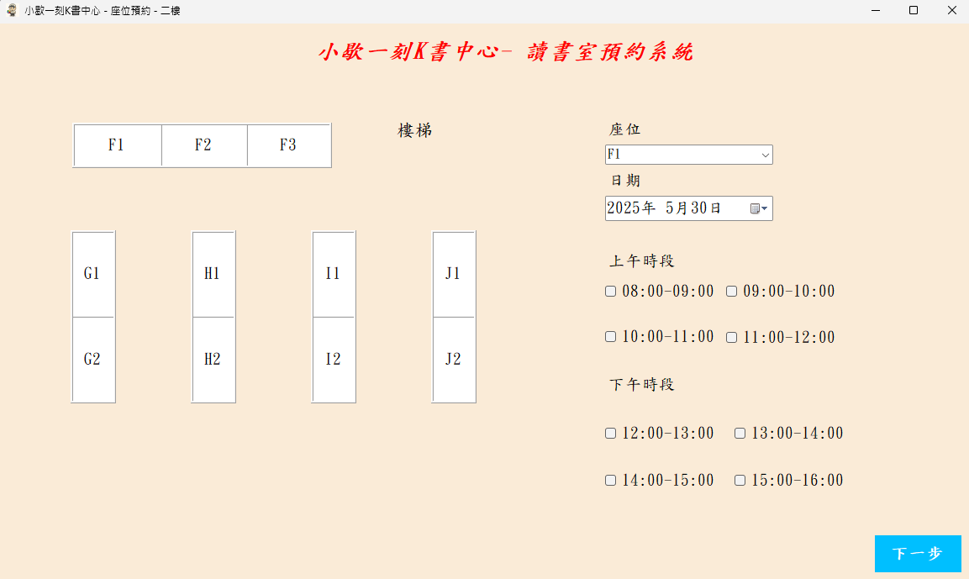
Form4
SecondF.cs : 二樓選位介面

Slide 8
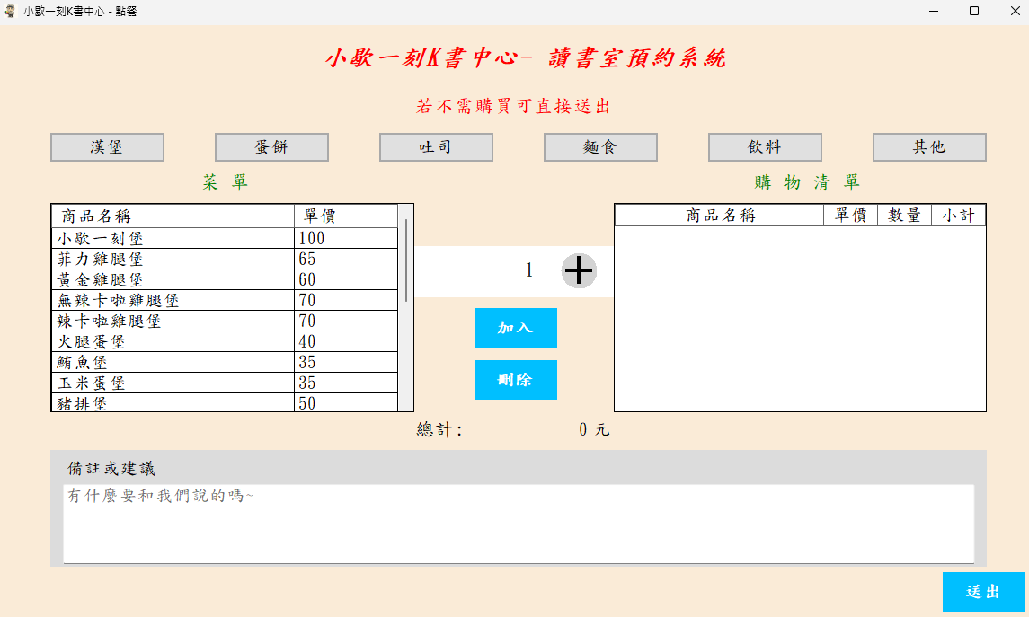
Form5
Menu.cs : 點餐介面

Slide 9
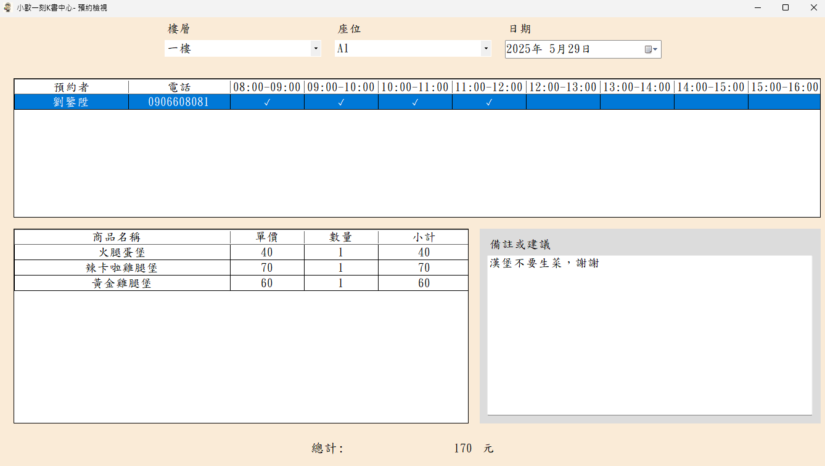
Form6
Reserved.cs : 預約檢視介面

Slide 10
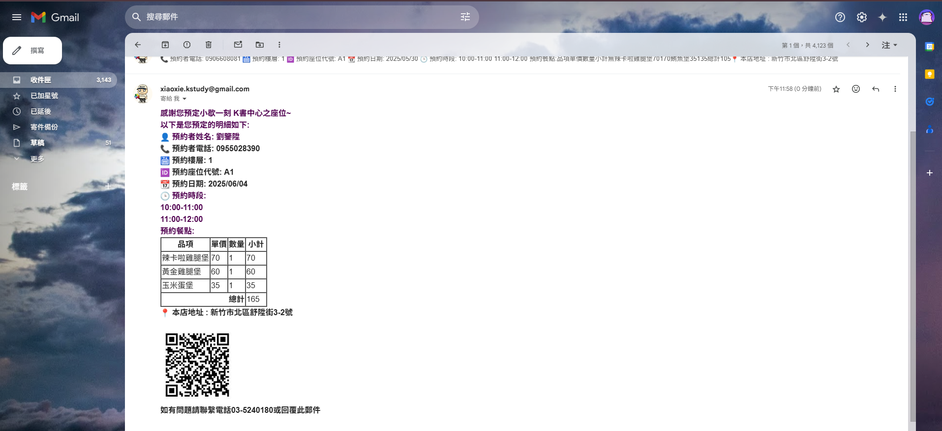
Gmail寄送 預約明細郵件 範例

Slide 11
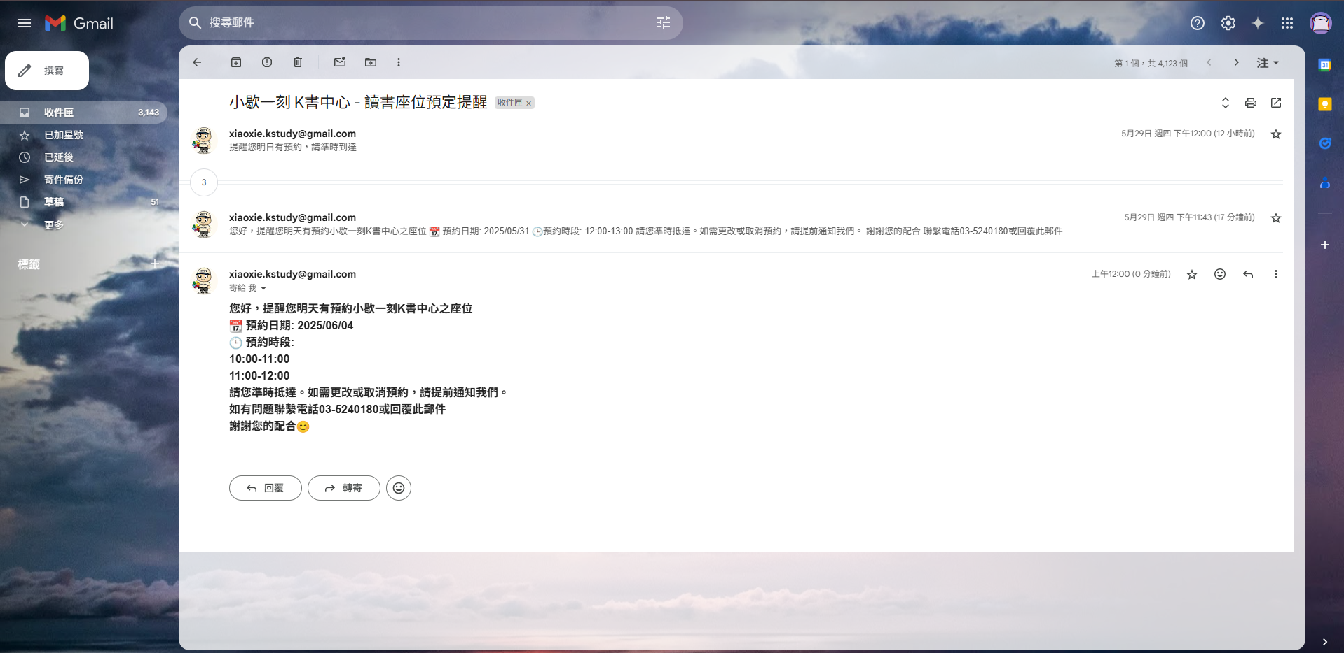
Gmail寄送 提醒郵件 範例

Slide 12
未來改善
採用網路進行資料傳遞
目前這個系統處理預約資訊是直接讀取本機檔案的方式，未來可以利用網路的方式來傳遞這些資訊，達到主從式架構的服務。
呈現報表
系統可依照不同時段、不同樓層，生成報表，讓管理員能掌握各個時段的使用情況 ，也能透過報表得知哪些時段特別多人或是哪些時段特別少人，甚至是哪些餐點項目最少人點，進而調整餐點品項。
呈現活動
使用端在使用點餐介面時可以瀏覽活動來增加銷售熱度。例如:今日促銷餐點活動、宣傳新產品、主打商品、月銷售量排行榜等等。

Slide 13
總結
透過此預約系統，能有效改善目前K書中心常見的座位不足問題。不管是需要長時間唸書準備考試的學生，還是想找個安靜空間處理工作的上班族，都可以事先規劃好自己的時間與座位。不僅省下到現場才發現沒位置的麻煩，也大大減少了來回奔波、找地點的時間。預約者可以依照自己的需求挑選適合的時段和樓層，讓整個學習或工作的安排更有彈性、更有效率。此外，這樣的系統有助於K書中心的管理者掌握每日的人流與座位使用情況，便於做出場地調整或資源分配的決策。

